Slide 1
Pokaz chemiczny
Grupa misie
9.01.2019r.

Slide 2
9 stycznia Misie brały udział w pokazie chemicznym. Nasz gość zaprezentował kilka eksperymentów m.in. z wykorzystaniem suchego lodu. Dzieci obserwowały zmiany jakie zachodzą np. pod wpływem wody, jak suchy lód reaguje z płynem do naczyń i wysnuć wnioski na temat jego właściwości fizycznych. Następnie każde dziecko zrobiło sztuczny śnieg i mogło zabarwić go na wybrany kolor.
Zajęcia wzbudziły wiele emocji i na pewno wzbudziły wielką ciekawość I chęć do dalszego eksperymentowania, wcielania się w małego chemika.

Slide 3
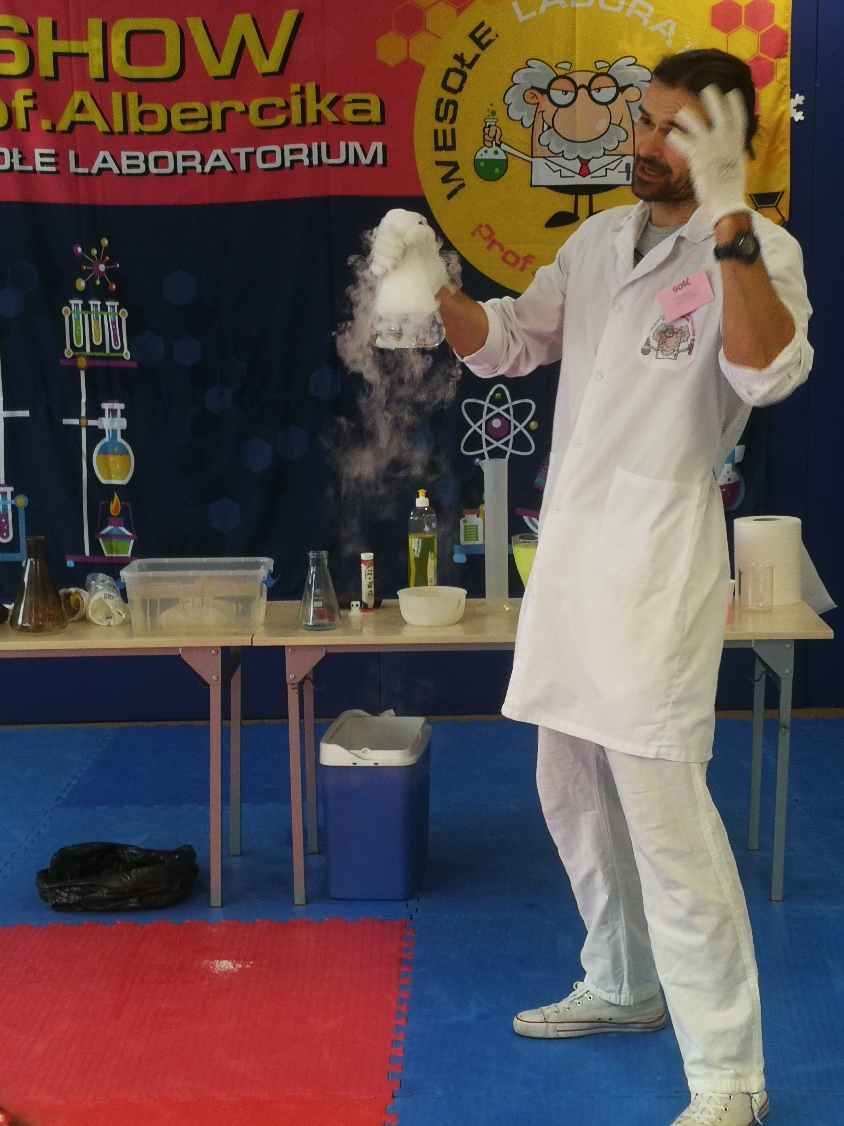
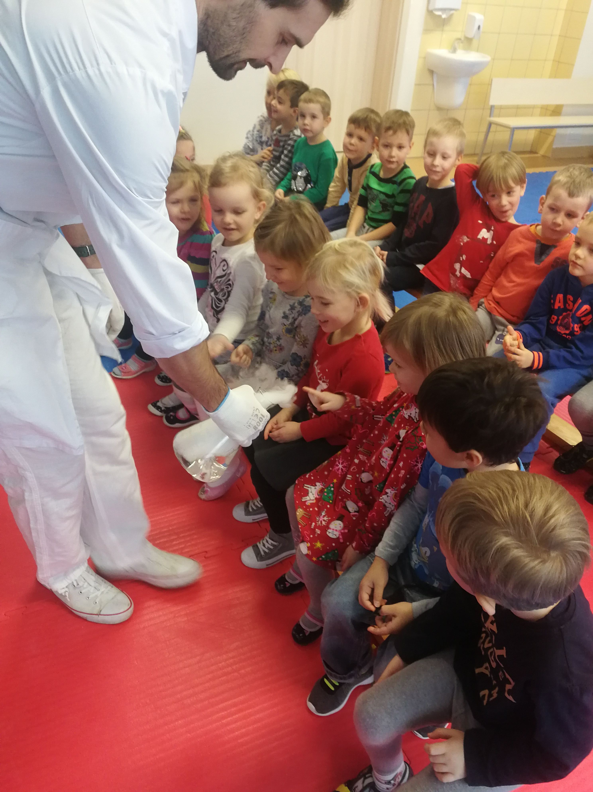

Slide 4
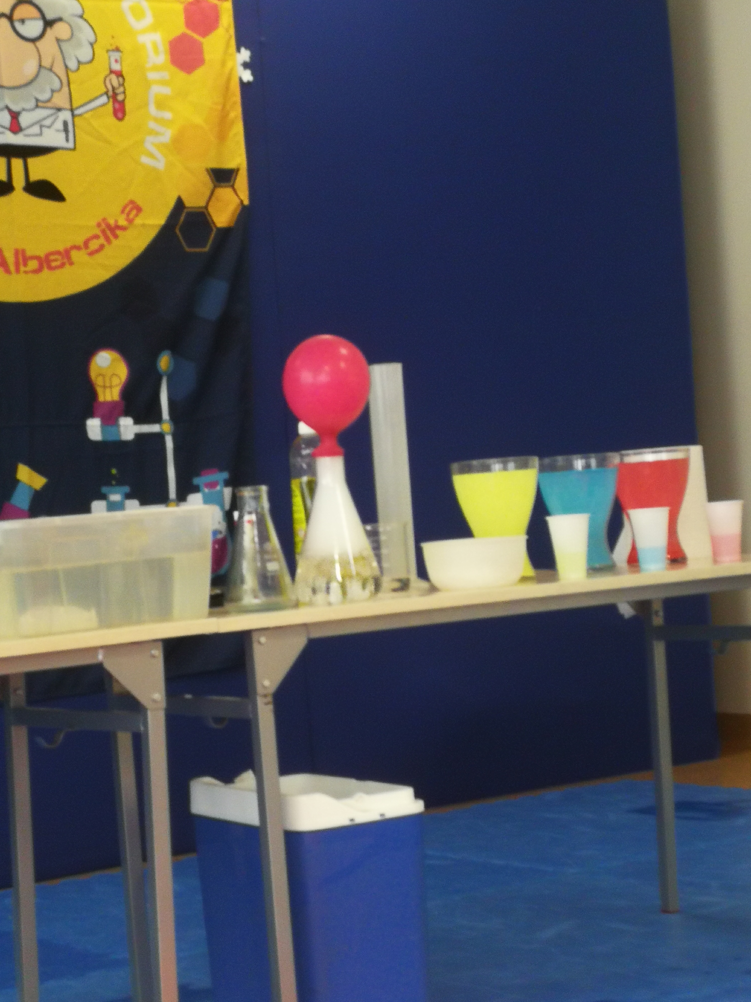
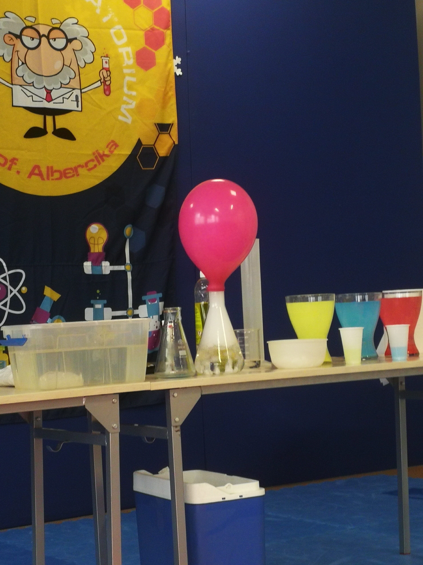
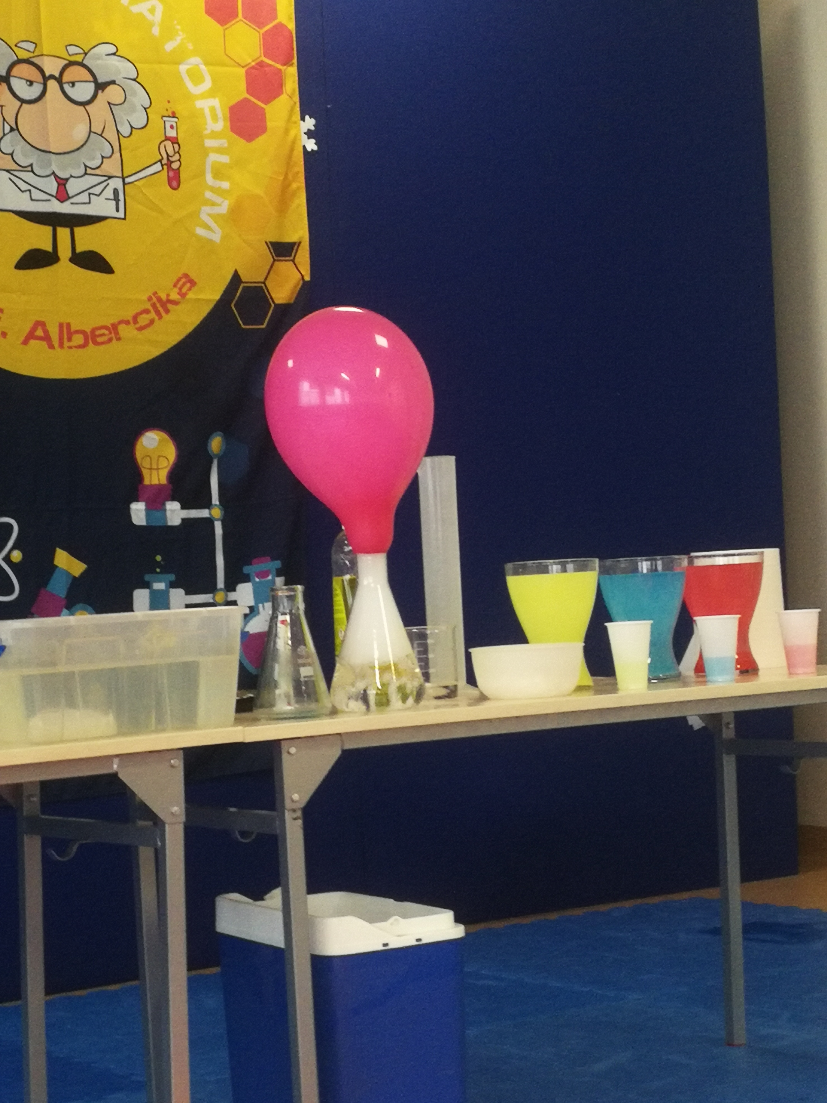

Slide 5
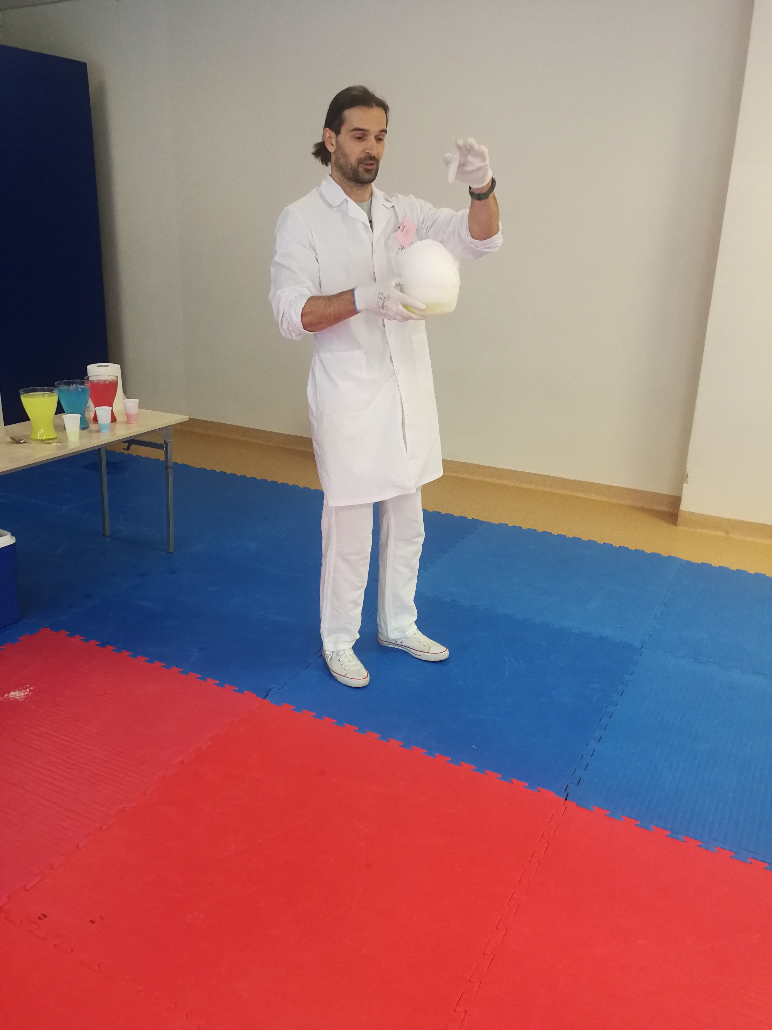
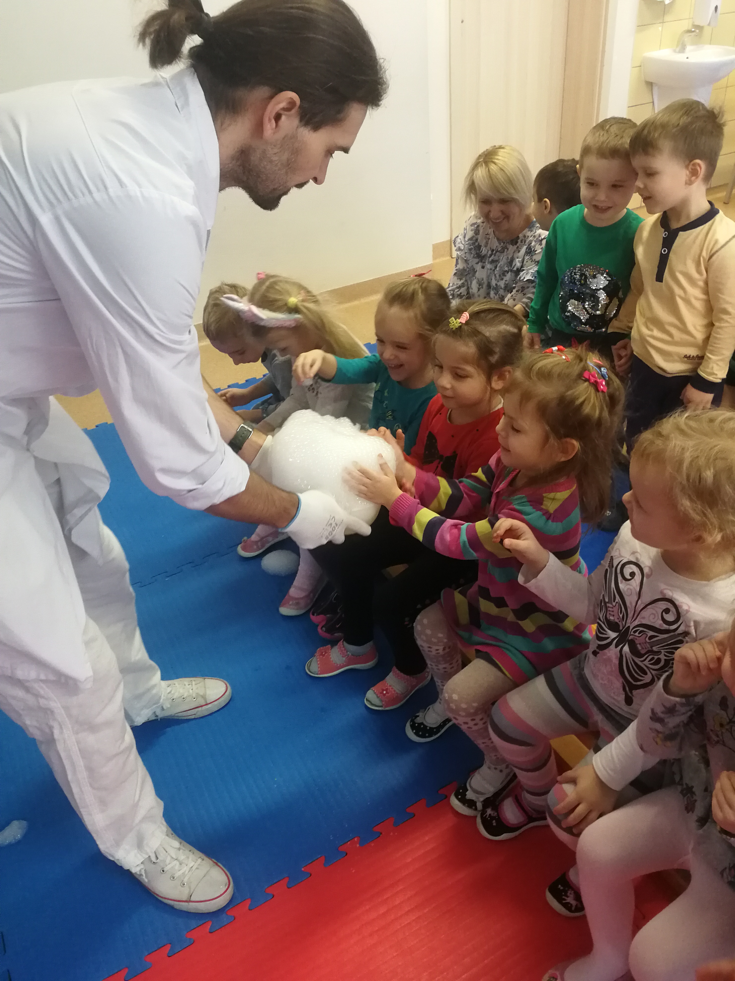
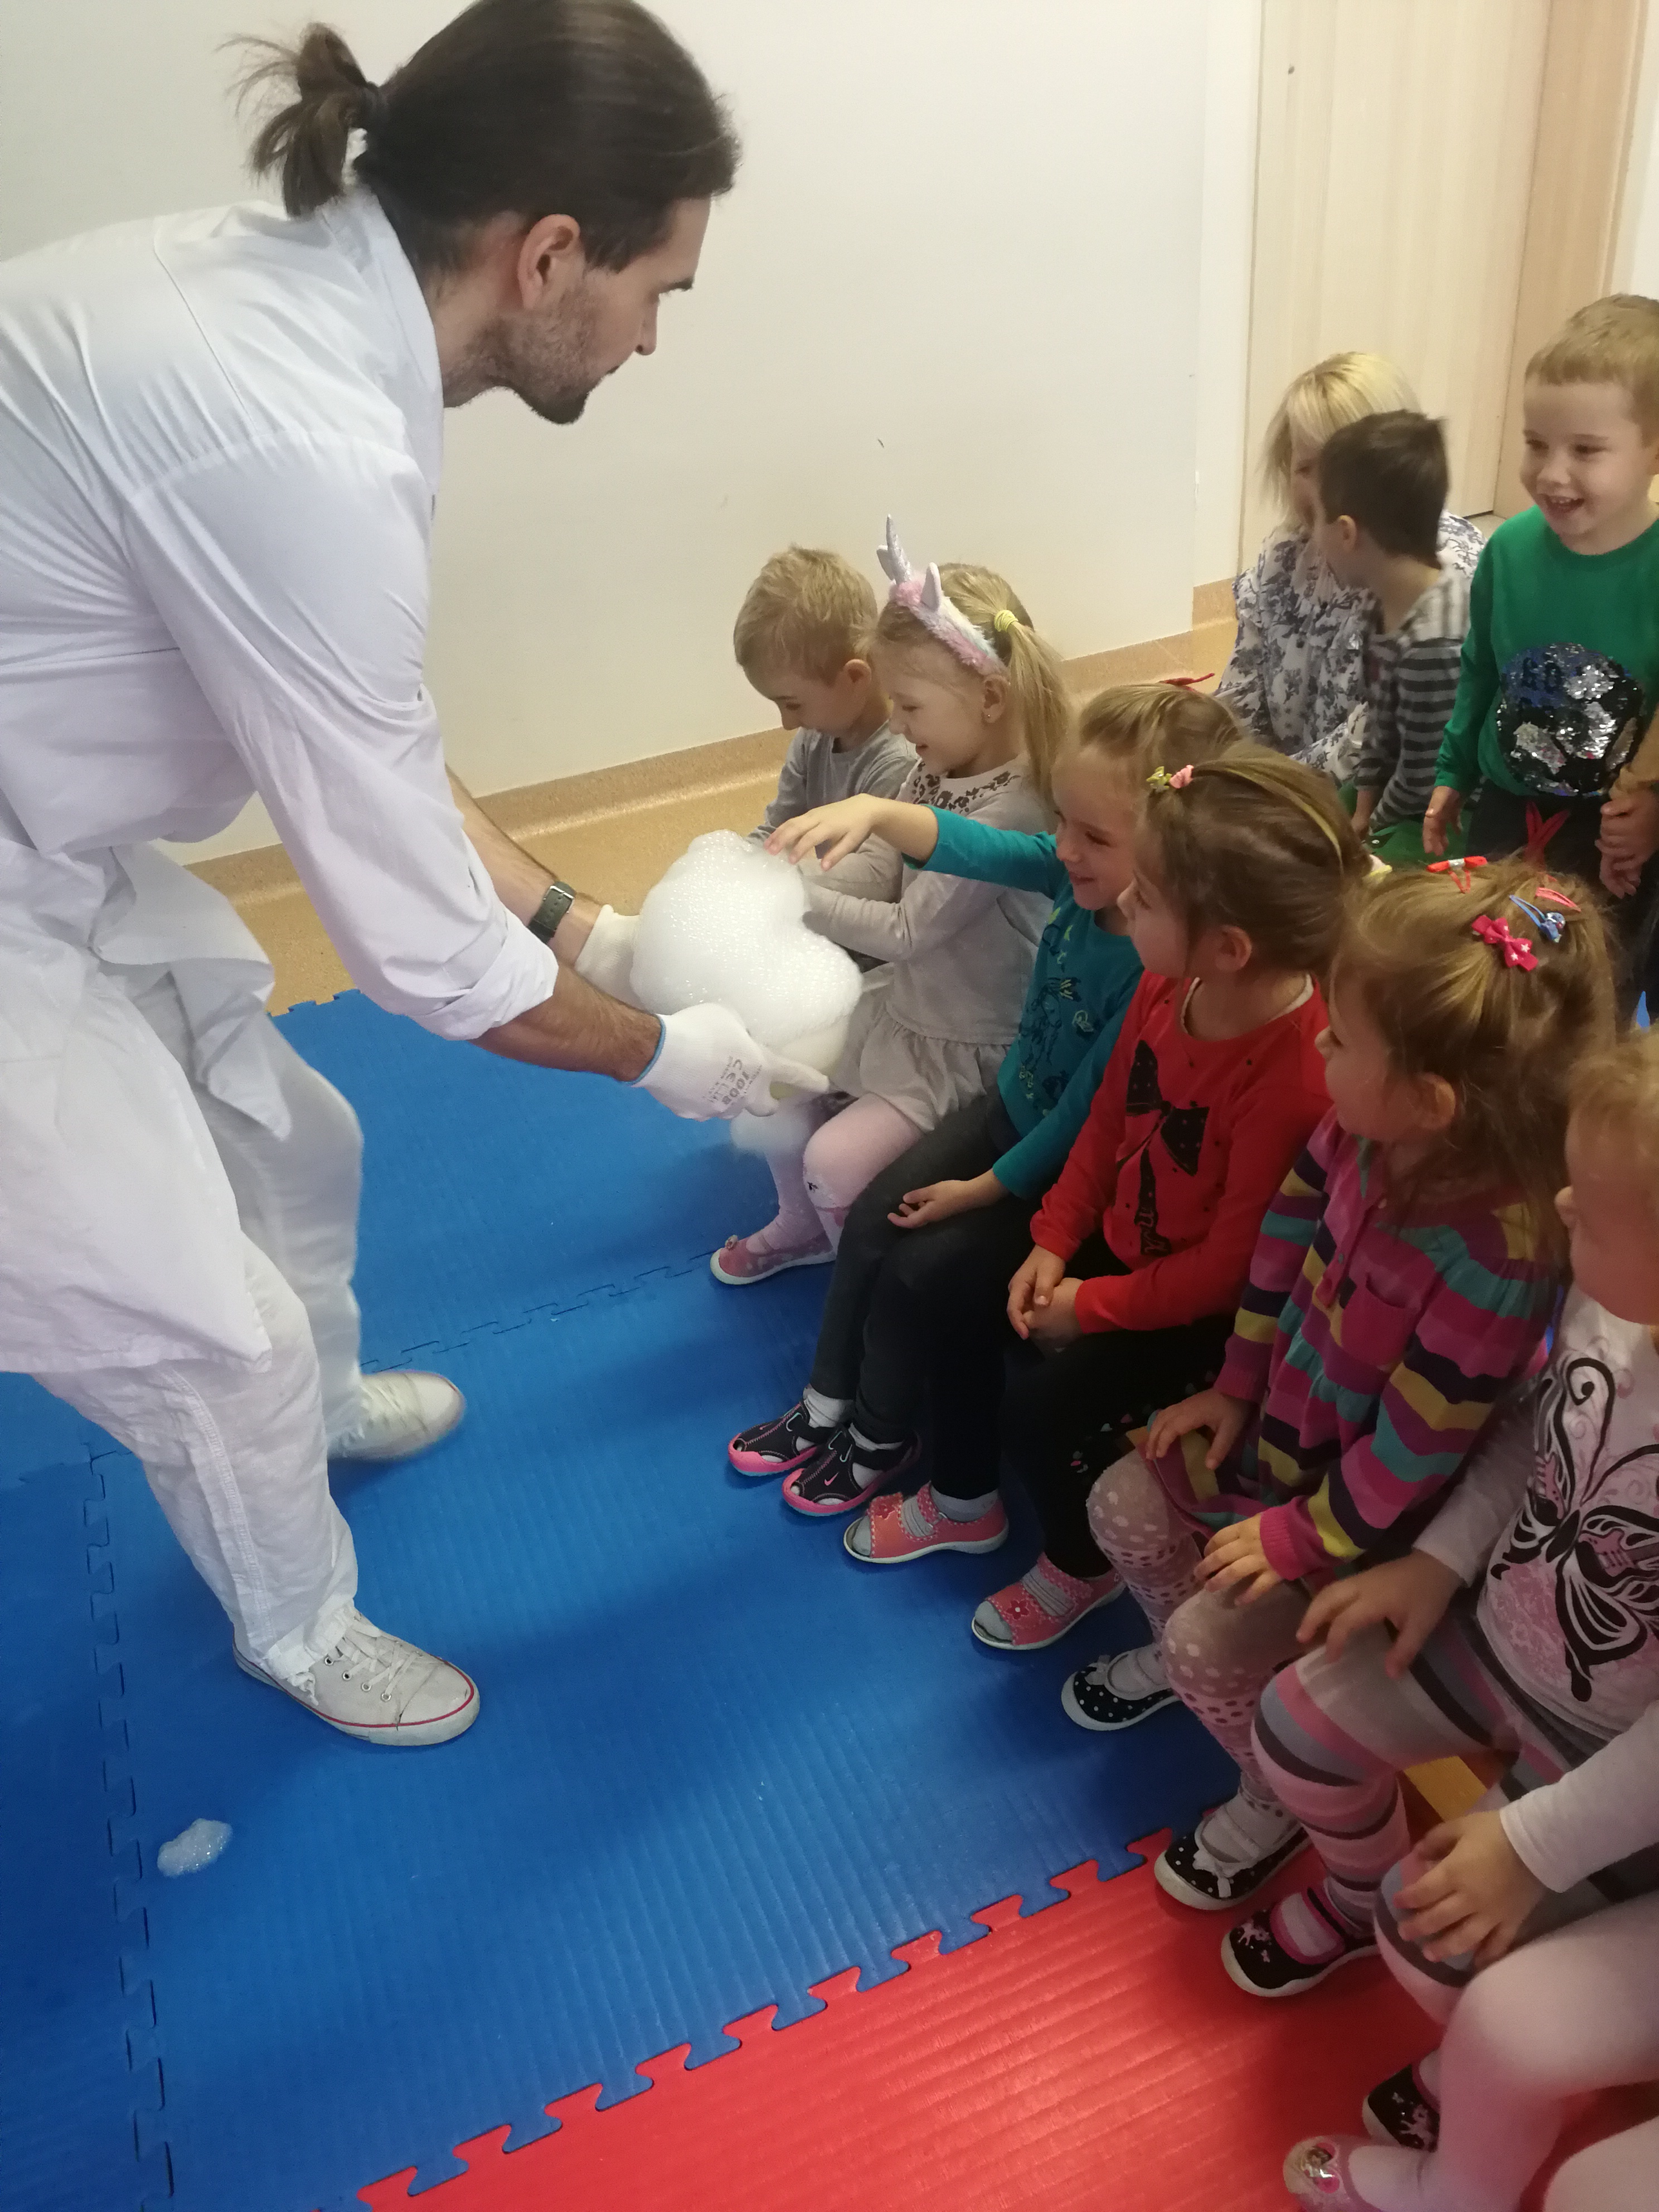

Slide 6
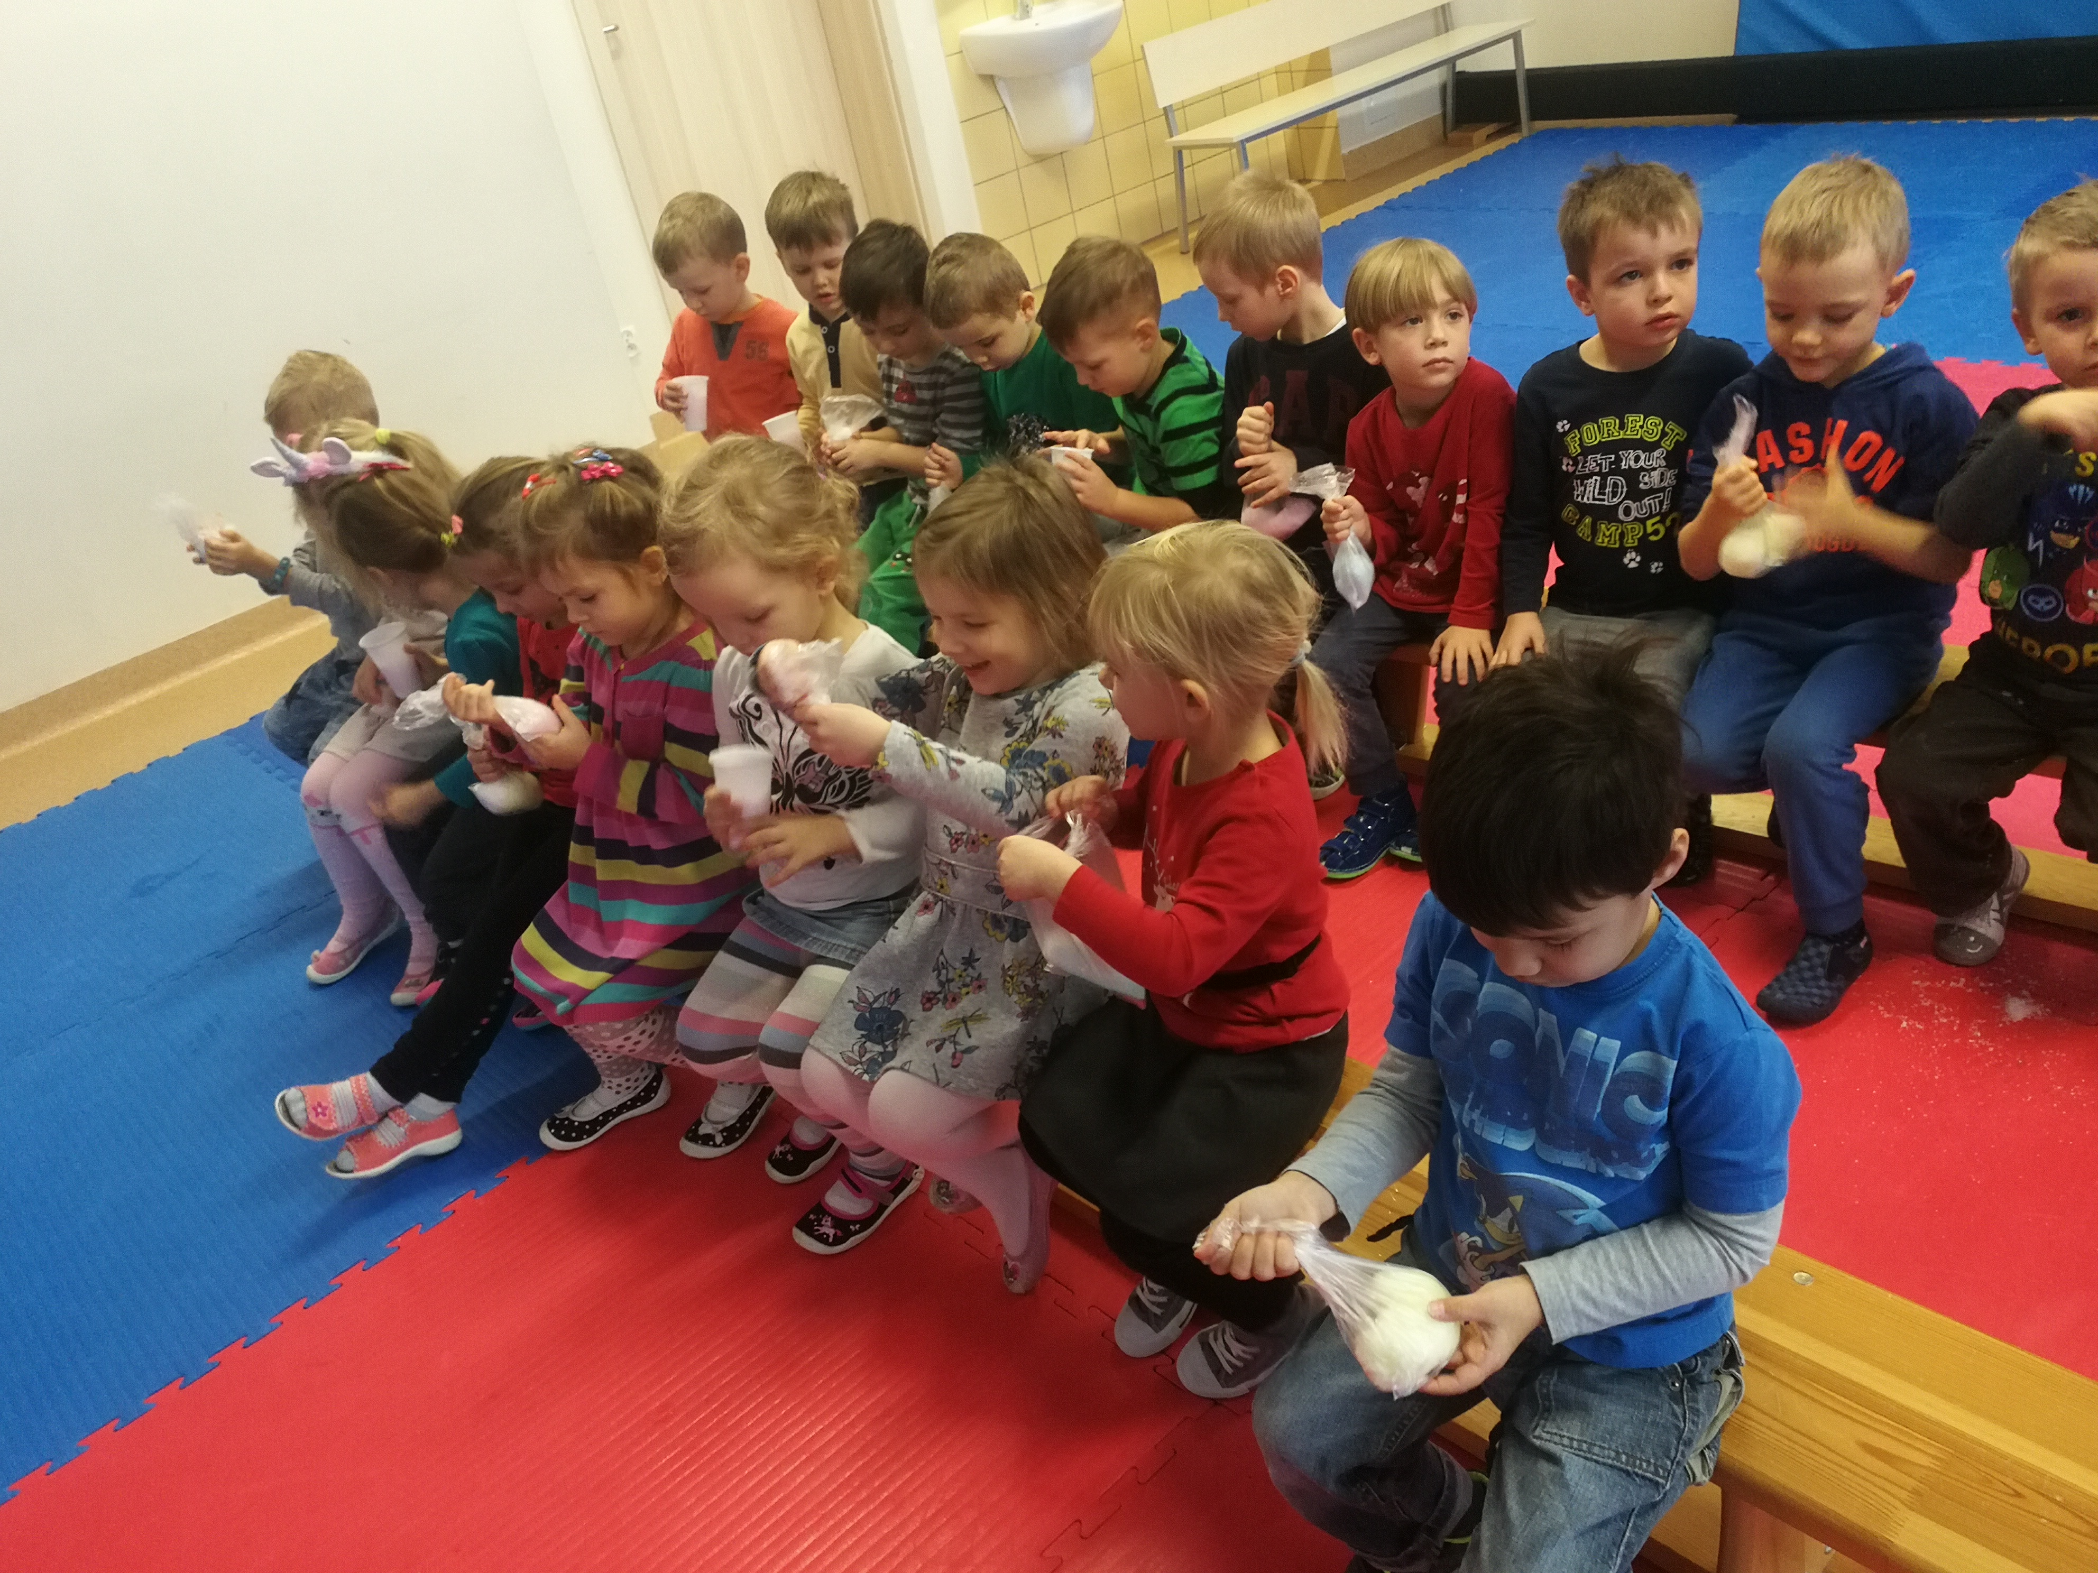
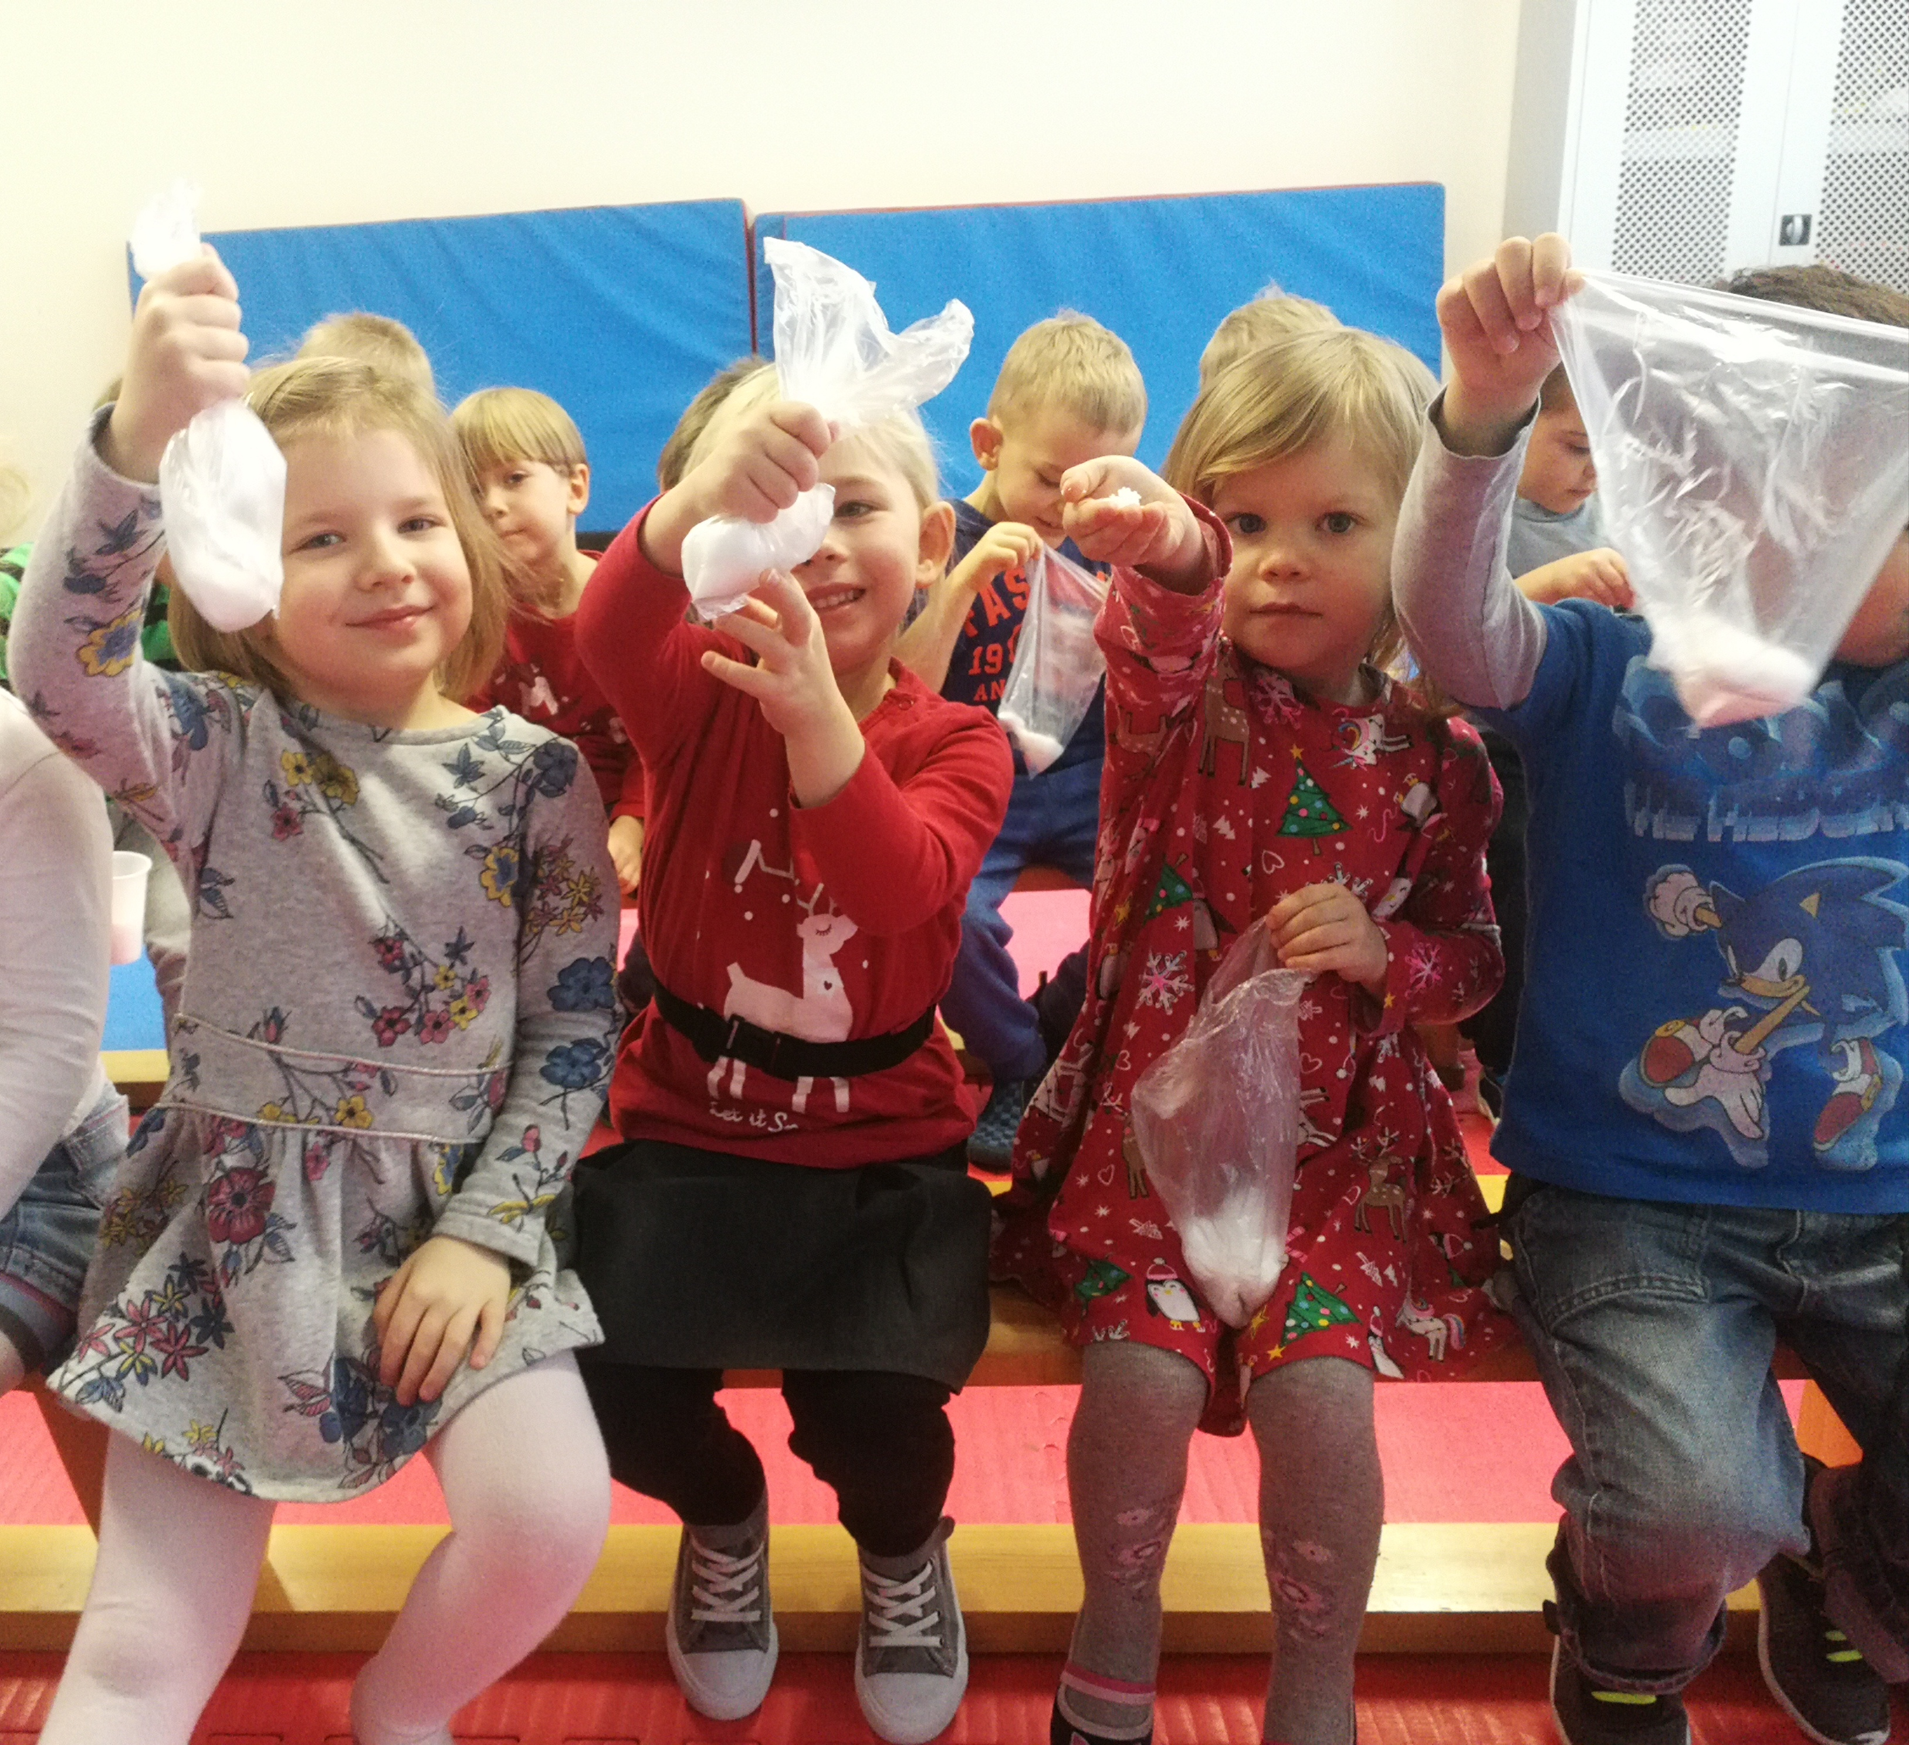
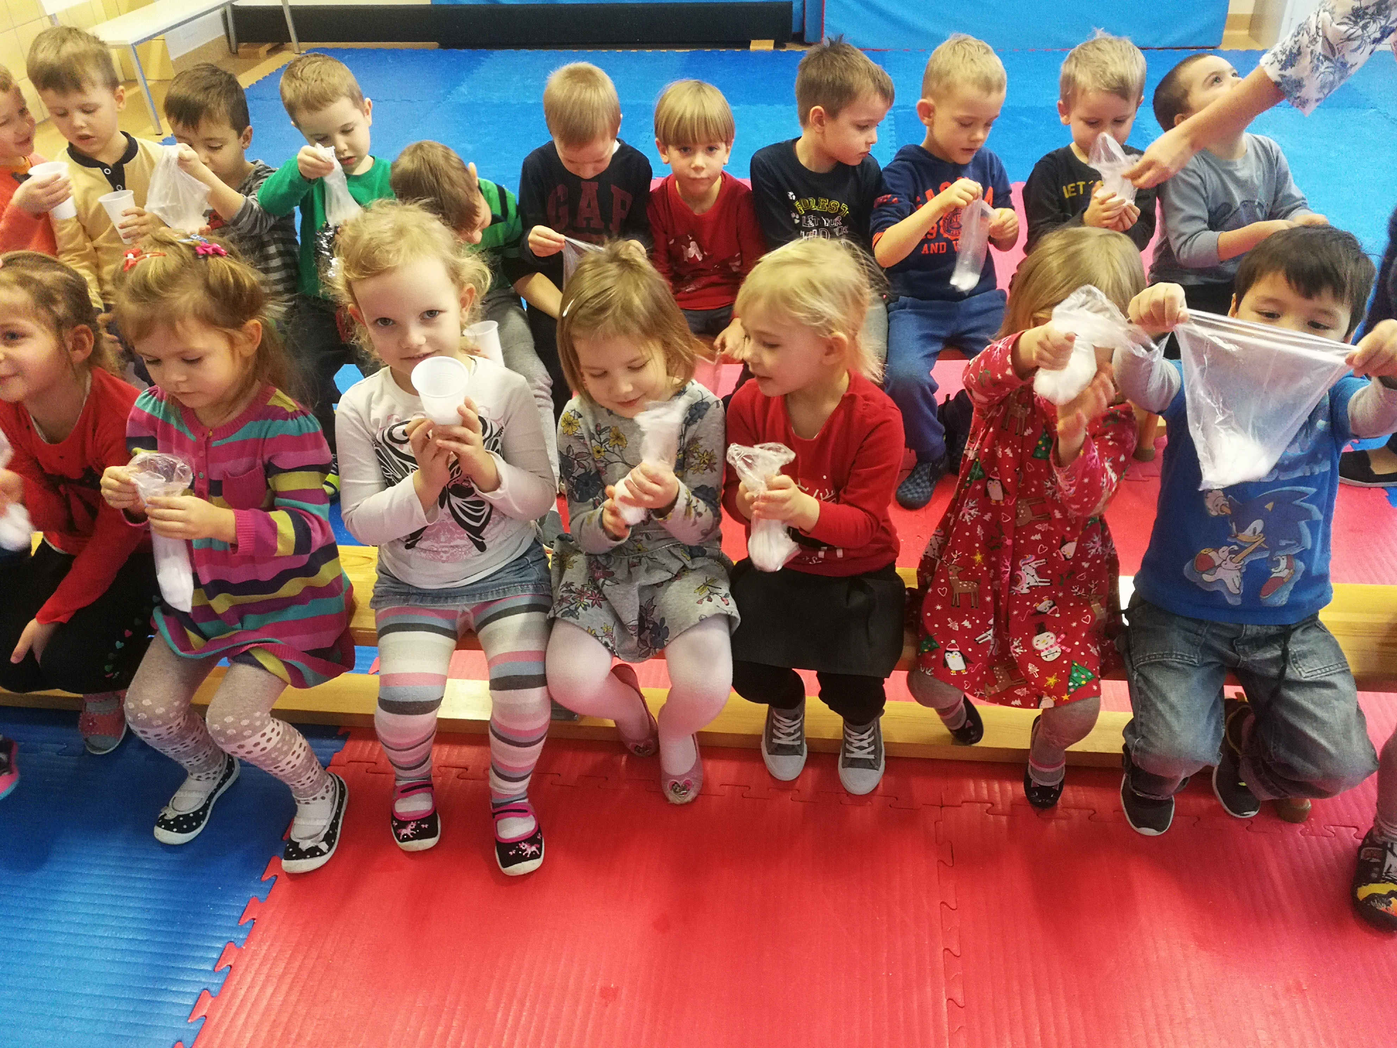

Slide 7
